Slide 1
Stillbilder Bryggen
Oppdatert 29.9.2021

Slide 2
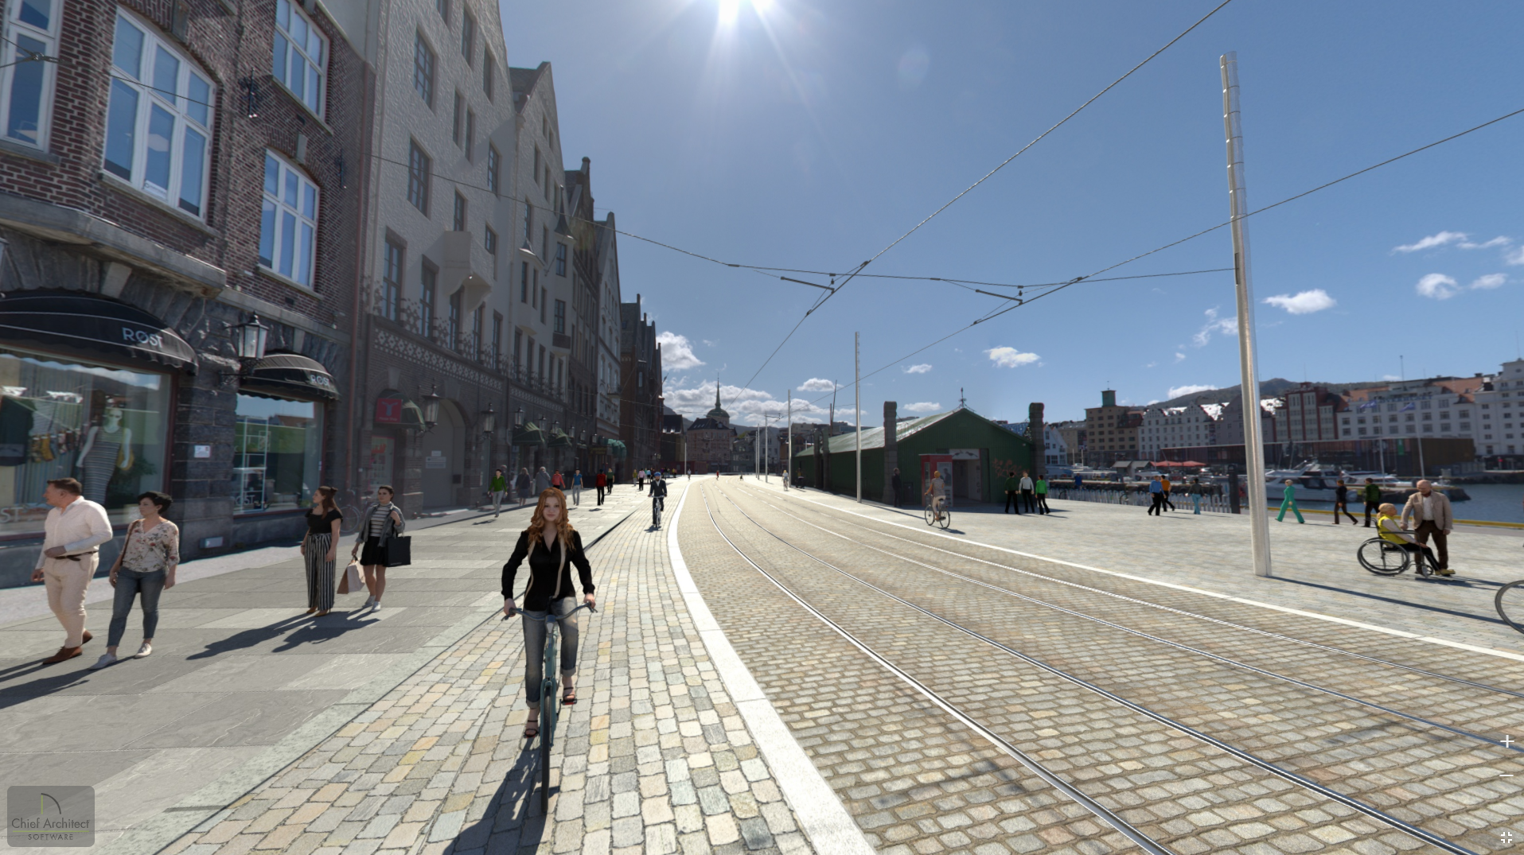
Dagalternativet
Standpunkt: Nikolaikirkeallmenningen, inn mot Torget
Illustrasjon: Norconsult/Asplan Viak, september 2021

Slide 3
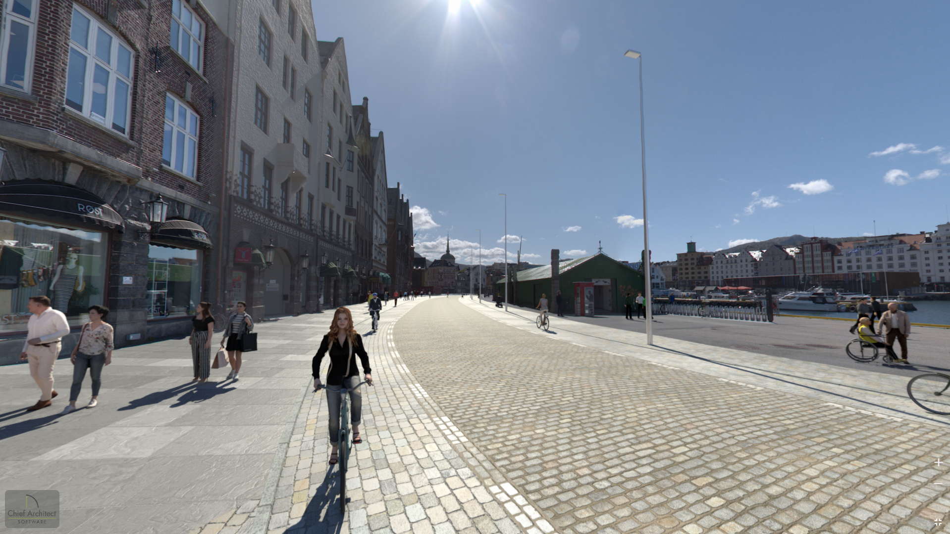
Tunnelalternativet
Standpunkt: Nikolaikirkeallmenningen, inn mot Torget
Illustrasjon: Norconsult/Asplan Viak, september 2021

Slide 4
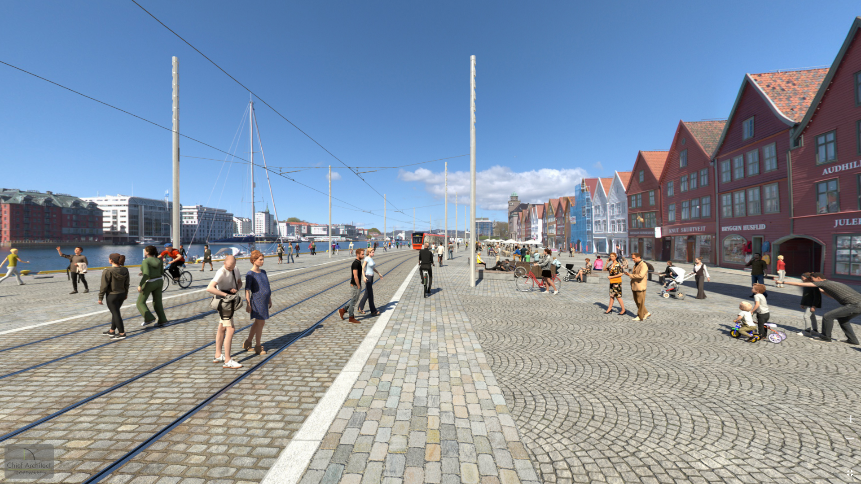
Dagalternativet
Standpunkt: Nikolaikirkeallmenningen
Illustrasjon: Norconsult/Asplan Viak, september 2021

Slide 5
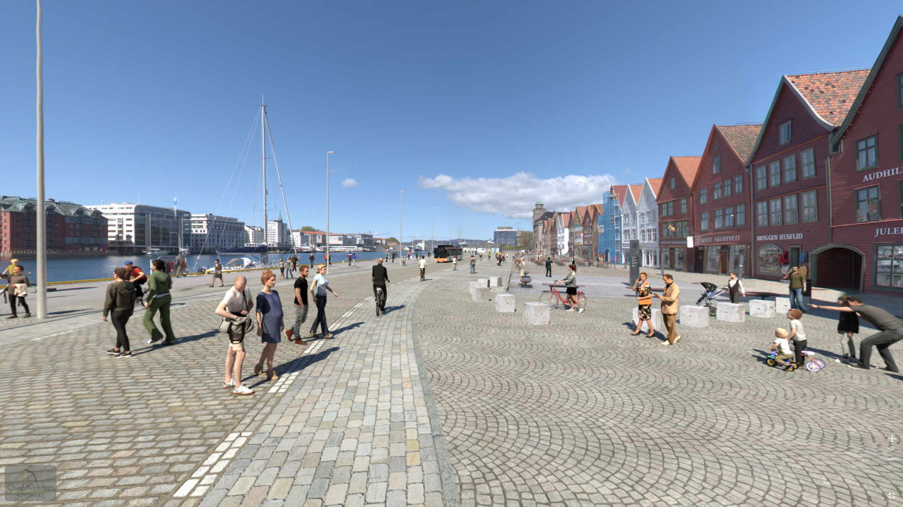
Tunnelalternativet
Standpunkt: Nikolaikirkeallmenningen
Illustrasjon: Norconsult/Asplan Viak, september 2021

Slide 6
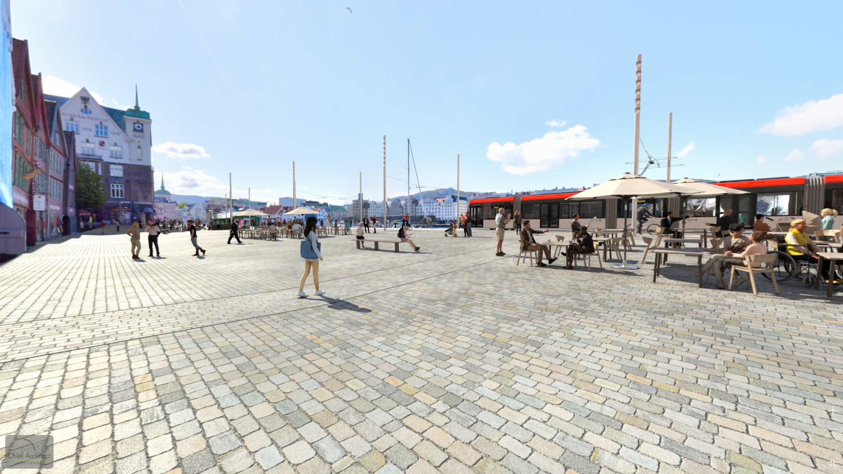
Dagalternativet
Standpunkt: Bryggen
Illustrasjon: Norconsult/Asplan Viak, september 2021

Slide 7
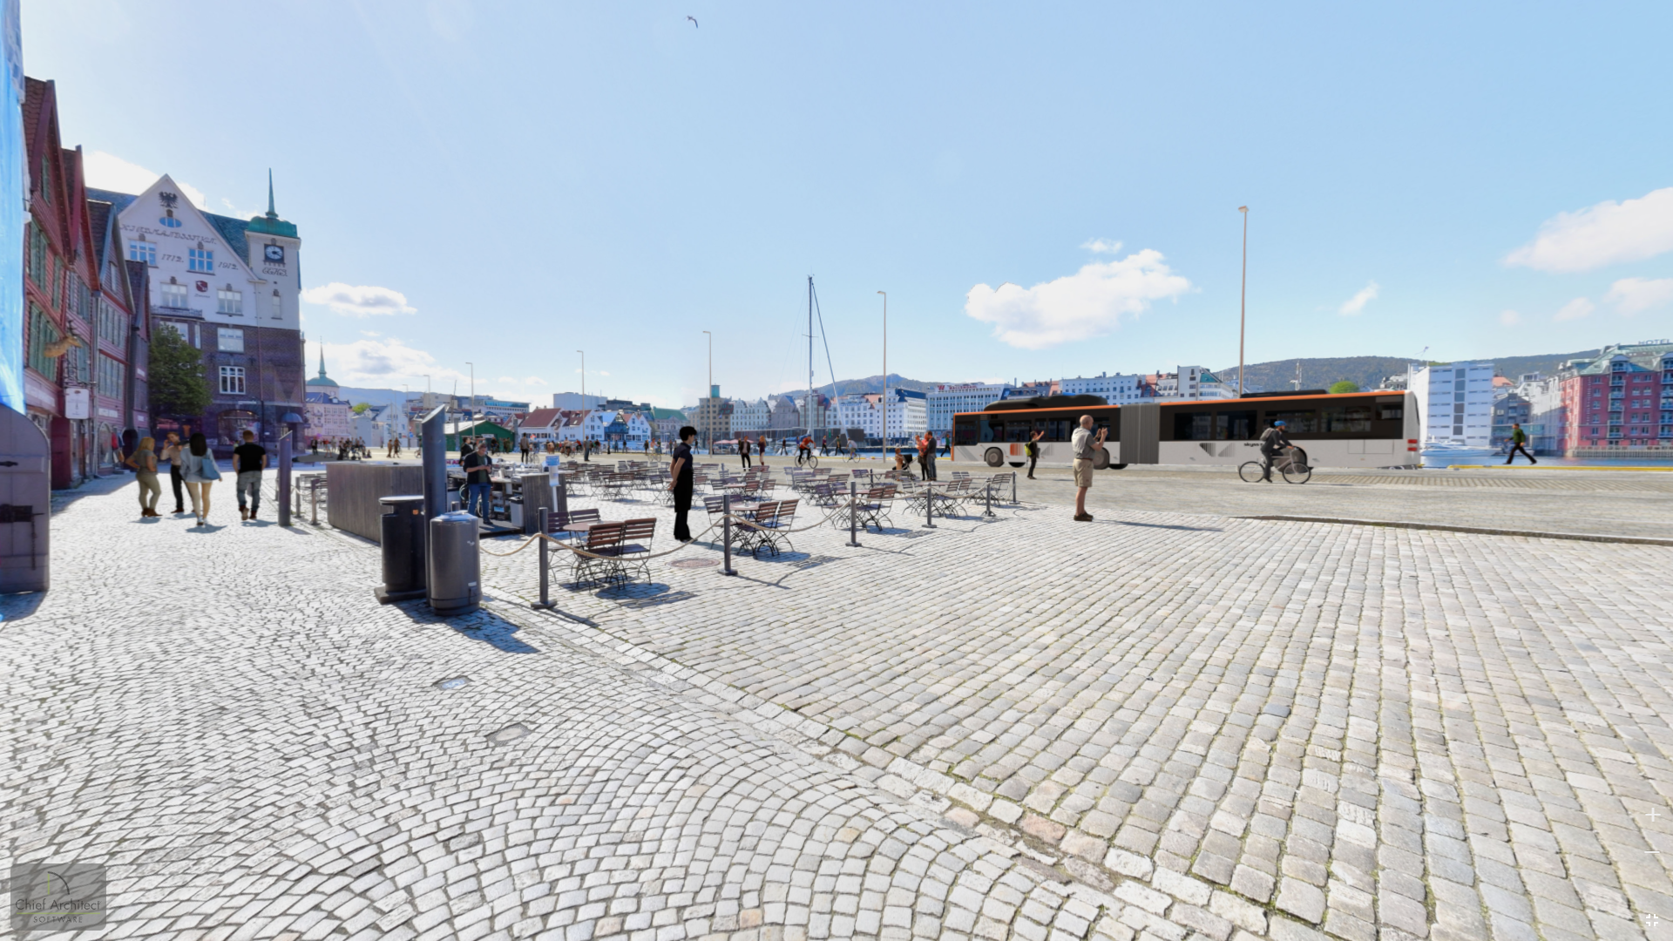
Tunnelalternativet
Standpunkt: Bryggen
Illustrasjon: Norconsult/Asplan Viak, september 2021

Slide 8
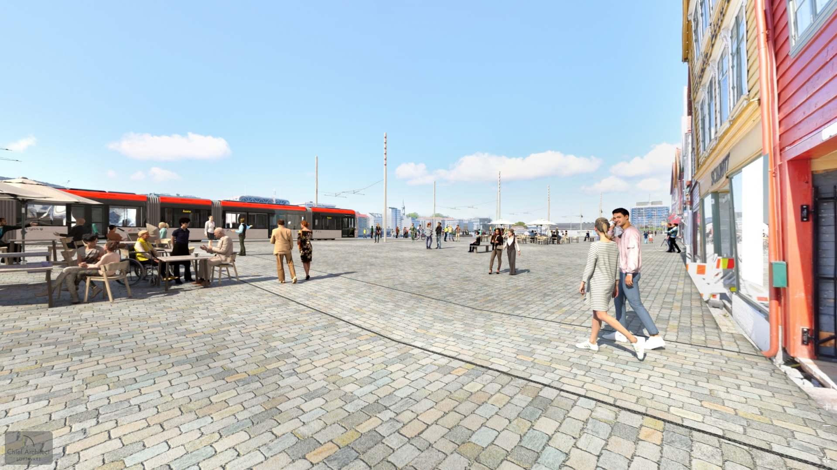
Dagalternativet
Standpunkt: Bryggen
Illustrasjon: Norconsult/Asplan Viak, september 2021

Slide 9
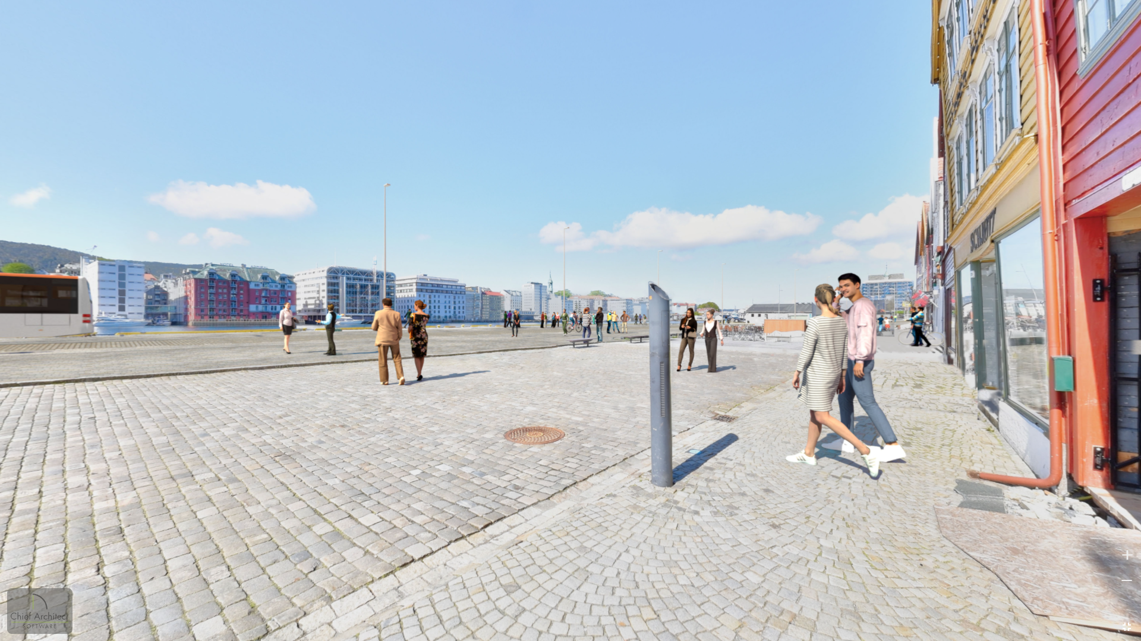
Tunnelalternativ
Standpunkt: Bryggen
Illustrasjon: Norconsult/Asplan Viak, september 2021

